Slide 1
Il profilo della Figura Chiave
Roma 4 e 5 luglio 2019
Franco Chiaramonte

Slide 2
Un Percorso per rafforzare il Profilo di una Figura determinante nella strategia di sviluppo del CIOFS FP
Sistema Duale Sviluppo Filiera IeFP
Sistemi di accreditamento
Decreto 150, ANPAL, PAL
4.0 Sviluppi digitale
Reddito Cittadinanza
https://www.mentimeter.com/s/dd045a35f1faa9a03c979c1128b222c9/cc6380b9b0ee/edit

Slide 3
La figura chiave
Mappa delle competenze
C:\Users\Franco Chiaramonte\Dropbox\Personale\CIOFS\piano nazionale\2019\Formazione\La figura chiave_2.mmap

Slide 4
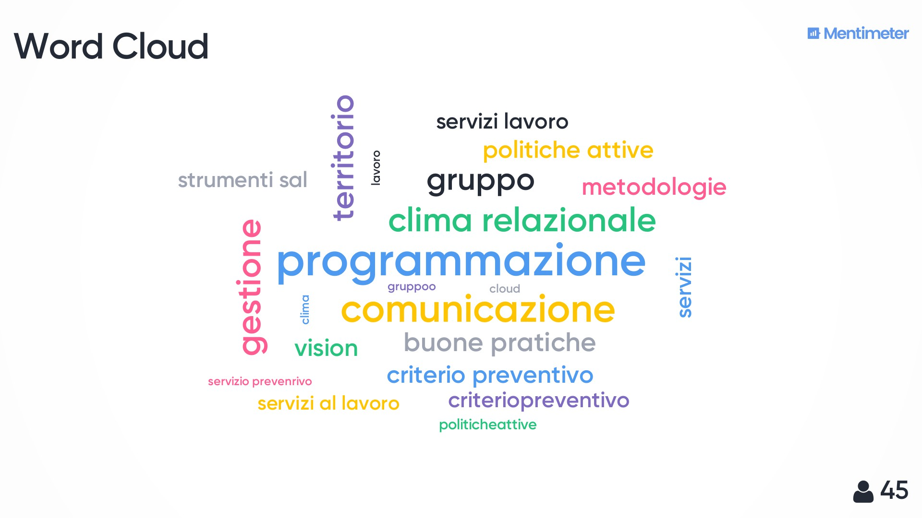

Slide 5
Aree di apprendimento prioritarie
Costruita assieme una
Mappa delle priorità
: C:\Users\Franco Chiaramonte\Dropbox\Personale\CIOFS\piano nazionale\2019\Formazione\La figura chiave_Fabbisogni.mmap

Slide 6
Il percorso di formazione
Profilo che presenta un insieme di competenze, approcci alle problematiche organizzative e di sviluppo dell’Ente, alle quali si accompagnano caratteristiche personali che entrano in gioco quando egli risponde ad una richiesta dell'ambiente organizzativo e che sono ritenute essenziali in ambito lavorativo per trasformare una conoscenza in comportamento.
Figura Chiave
Esprime inoltre un alto livello di adesione alla dimensione etica, ai valori fondanti e ai codici che li sostanziano.
Tale profilo non coincide necessariamente con un ruolo organizzativo

Slide 7
Vi riconoscete?

Slide 8
COMPETENCE BADGES
La figura chiave_fabbisogni_4_07_19.mmap
Il percorso non è intervenuto su tutti gli elementi individuati nella mappa, ma su un set di Competenze, Conoscenze e Abilità
Per il set individuato è stato applicato il modello di riconoscimento dei Badges, condiviso nelle Linee Guida
per ognuna delle competenze riportate sono indicati i descrittivi degli output che la persona è in grado di realizzare e le evidenze a supporto

Slide 9
Attiva gestisce e autonomizza gruppi di lavoro
Conosce e applica tecniche per lo sviluppo delle competenze relazionali
Utilizza tecniche per lo sviluppo della comunicazione interna all'ente
Conosce e applica modalità per il lavoro in rete e di rete
1
Evidenze: definire un gruppo di lavoro per lo sviluppo di una offerta formativa e di servizi in relazione a nuovi sviluppi della domanda di lavoro individuando quali risorse interne vanno coinvolte, eventuali risorse esterne, strumenti di coordinamento del gruppo di lavoro.
E’ in grado di individuare i principali processi di lavoro dell’ente, proporre gruppi di lavoro su progetti specifici, definire un piano di lavoro, gestire avanzamenti dell’attività, promuovere un approccio cooperativo finalizzato all’apprendimento e alla crescita del gruppo di lavoro individuando gli strumenti di supporto al processo organizzativo più idonei (mailing list, gruppi w-app, incontri periodici, mappa obiettivi…).

Slide 10
Programma lo sviluppo offerta formativa e di servizi in rapporto alla domanda di lavoro, ai fabbisogni dell'utenza e alle opportunità
Conosce obiettivi e contenuti strategici del CIOFS FP
Conosce e applica il criterio preventivo
Conosce modelli e regole di funzionamento dei sistemi di classificazione
  Conosce il repertorio nazionale delle figure professionali
  Conosce atlante del lavoro
Conosce le principali tendenze della domanda di lavoro nell'ambito territoriale di azione del centro
Analizza il rapporto fra contenuti della domanda di lavoro, descrittivi delle professioni, offerta formativa, individuando criticità e gap
Conosce linee di finanziamento e strategie dei diversi attori della programmazione
  Conosce la programmazione nazionale
  Conosce programmazione regionale
  Conosce linee Fondi bilaterali
Conosce obiettivi e problematiche del sistema DUALE
Conosce problematiche contrattuali del settore
2
È in grado di realizzare un documento sintetico descrittivo del posizionamento dell’offerta formativa e di servizi dell’ente in rapporto:
alla domanda di lavoro del territorio, individuando spazi di sviluppo in termini di: attività/processi di lavoro/settori economici e figure professionali
linee di finanziamento dell’offerta formativa
punti di forza e debolezza del proprio ente.
Evidenze: produrre una mappa della domanda di lavoro coperta dall’offerta formativa dell’ente, indicare possibili linee di sviluppo, opportunità derivanti dalla presenza di linee regionali, fondi bilaterali, altre fonti di finanziamento, individuando elementi di forza e criticità.

Slide 11
Presidia e rappresenta il Sistema CIOFS FP nelle relazioni con gli Stakeholder operando in reti istituzionali e operative
Conosce ruolo e funzioni dei principali attori del territorio
Conosce le linee di politica del lavoro e della formazione regionali e nazionali
Promuove accordi di collaborazione con altri attori del territorio
Conosce e Applica tecniche di gestione della contrattazione
3
E’ in grado di realizzare una mappa degli attori del sistema in cui opera la sede CIOFS FP, ne delinea ruolo e interessi prevalenti, individua potenziali fabbisogni raccordati a prodotti/servizi/strumenti attivabili dal CIOFS FP.
Evidenze: produrre una mappa degli attori del territorio, individuando fabbisogni, criticità eventuali, punti di possibile interazione e vantaggio reciproco ai fini della costruzione di accordi di collaborazione

Slide 12
Presidia e sviluppa i flussi comunicativi verso attori esterni e interni
Conosce i target (Imprese, Famiglie, Giovani, Stakeholders) verso i quali si indirizza la comunicazione del CIOFS FP
Elabora le linee della comunicazione verso i diversi target in stretto rapporto con i diversi centri di competenza interni
Individua fabbisogni di aggiornamento di conoscenze a abilità in materia di comunicazione in particolare rispetto all'evoluzione delle tecnologie
4
E’ in grado di analizzare la comunicazione dell’ente nell’ambito del proprio ambito di azione, raccordarla alla comunicazione nazionale, individuare strumenti e proporre contenuti in funzione degli obiettivi dell’ente e alle domande dei diversi attori dell’ecosistema.
Evidenze: predispone una comunicazione, indicando quali canali (comunicazione cartacea, social, stampa, video…) intende utilizzare, per informare/coinvolgere relativamente ai vantaggi del sistema duale e della capacità del CIOFS FP nel realizzare percorsi formativi duali rivolta a:
Famiglie
Imprese del territorio
Giovani

Slide 13
Approdo finale
Infine attraverso individuazione degli elementi a completamento e raccordo per la rappresentazione di conoscenze, abilità, competenze trasversali e competenze in relazione a processi di lavoro, compiti affidati, responsabilità delegate, codice etico e comportamentale, riconducibili ad una o più figure professionali codificate
Rilascio
Job Description Badge

